Slide 1
6.r. CJELINA:CIJELI BROJEVI
TEME | ISHODI | RAZINE/ZADACI | VREDNOVANJE | ELEMENTI
Cijeli brojevi (1) | Prepoznaje i razlikuje pozitivne i negativne cijele brojeve. Označava skup svih cijelih brojeva. Ključni pojmovi: Cijeli broj Pozitivni i negativni cijeli broj | ZADOVOLJAVAJUĆA RAZINA Koji su od sljedećih brojeva pozitivni -11, 23, 0, -7, 10, 5,-1? Učenik navodi i prepoznaje oznaku za skup cijelih brojeva | DOVOLJAN Učenik razlikuje pozitivne i negativne cijele brojeve i prepoznaje ih u primjerima u svakodnevnom životu. Učenik zapisuje i prepoznaje oznaku za skup cijelih brojeva. | Usvojenost nastavnih sadržaja Primjena stečenih znanja na rješavanje problema
 |  | DOBRA RAZINA Na danim materijalima (karta Hrvatske s temperaturama, nadmorskim visinama, vodostaj rijeke….) prepoznaj cijele brojeve. | DOBAR Učenik prepoznaje cijele brojeve u primjerima iz svakodnevnog života.
 |  | VRLO DOBRA RAZINA 1. Uz točnu izjavu stavi znak „+“: a) 77 je cijeli broj b) 0.789 je cijeli broj c) –17 nije prirodni broj d) –35 je cijeli broj e) 0 je prirodni broj f) 2/3 nije cijeli broj | VRLO DOBAR Učenik prepoznaje i navodi cijele brojeve u primjerima iz svakodnevnog života (temperatura, nadmorska visina i dubina, dizalo, vodostaj rijeke, bankovni račun).
 |  | IZNIMNA RAZINA Navodi primjere i osmišljava zadatak. | ODLIČAN Učenik navodi i objašnjava primjere primjene cijelih brojeva u svakodnevnom životu. Može osmisliti zadatak i objasniti način rješavanja.

Slide 2
TEME | ISHODI | RAZINE/ZADACI | VREDNOVANJE | ELEMENTI
Prikaz cijelih brojeva na pravcu (2) | Crta i obilježava koordinatni sustav na pravcu (ishodište i jedinična dužina), cijelim brojevima pridružuje točke brojevnog pravca. Ključni pojmovi: Koordinatni sustav na pravcu Ishodište Jedinična dužina | ZADOVOLJAVAJUĆA RAZINA 1.Nacrtaj brojevni pravac i na njemu označi cijele brojeve: -3,-1, 0 i 2. 2.Točkama brojevnog pravca pridruži jednoznamenkaste cijele brojeve. | DOVOLJAN Učenik crta brojevni pravac, očitava i pridružuje brojeve do 10/-10 na brojevni pravac čija je jedinična dužina 1 cm. Cijelim brojevima pridružuje točke brojevnog pravca. Razlikuje nulu, pozitivne i negativne cijele brojeve na pravcu. | Usvojenost nastavnih sadržaja Primjena stečenih znanja na rješavanje problema
 |  | DOBRA RAZINA 1.Očitaj brojeve pridružene zadanim točkama na brojevnom pravcu. 2.Točkama brojevnog pravca pridruži cijele brojeve. | DOBAR Učenik samostalno određuje jediničnu dužinu i smještava cijele brojeve na brojevni pravac. Očitava cijele brojeve s brojevnog pravca.
 |  | VRLO DOBRA RAZINA 1.Koji je broj na brojevnom pravcu simetrična slika broja -2 s obzirom na nulu? 2.Točkama brojevnog pravca pridruži višeznamenkaste cijele brojeve | VRLO DOBAR Točkama brojevnog pravca pridružuje višeznamenkaste cijele brojeve.
 |  | IZNIMNA RAZINA 1.Prikaži na brojevnom pravcu temperaturu zraka za pojedini dio godine (godišnja doba) | ODLIČAN Spretno rješava složenije zadatke, povezuje sadržaje.

Slide 3
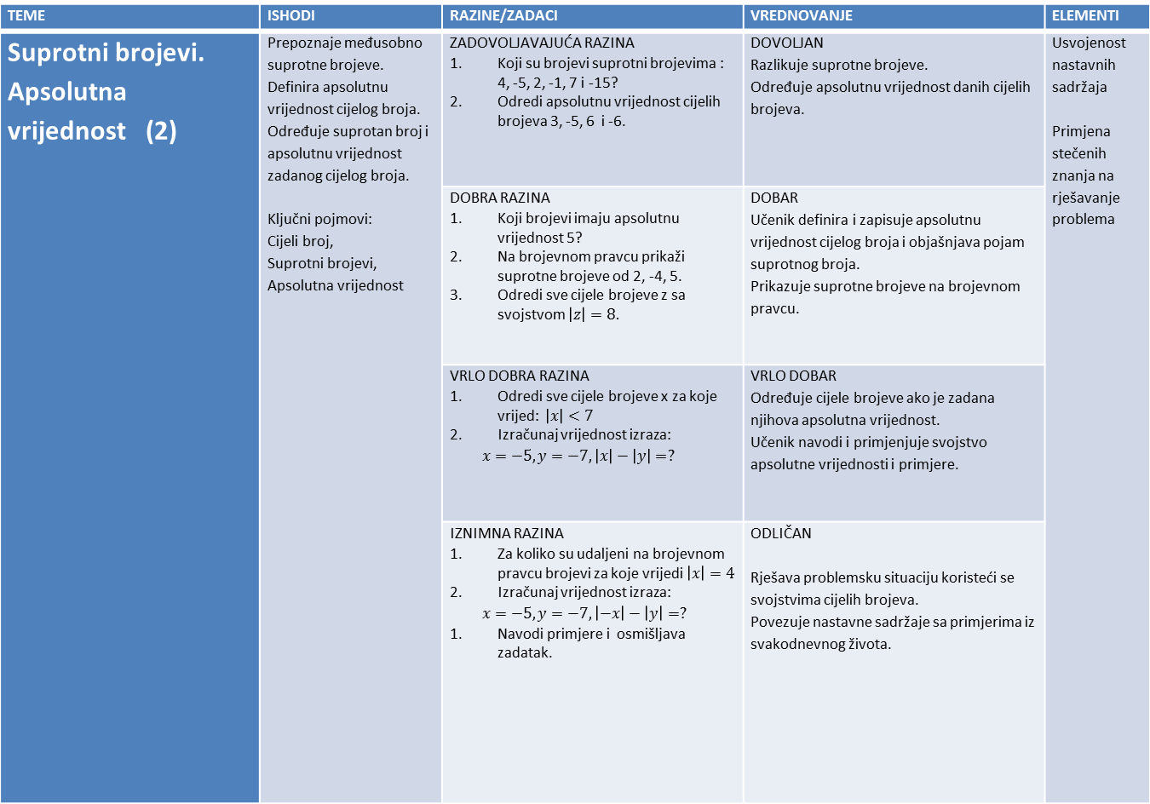
TEME | ISHODI | RAZINE/ZADACI | VREDNOVANJE | ELEMENTI
Suprotni brojevi. Apsolutna vrijednost (2) | Prepoznaje međusobno suprotne brojeve. Definira apsolutnu vrijednost cijelog broja. Određuje suprotan broj i apsolutnu vrijednost zadanog cijelog broja. Ključni pojmovi: Cijeli broj, Suprotni brojevi, Apsolutna vrijednost | ZADOVOLJAVAJUĆA RAZINA Koji su brojevi suprotni brojevima : 4, -5, 2, -1, 7 i -15? Odredi apsolutnu vrijednost cijelih brojeva 3, -5, 6 i -6. | DOVOLJAN Razlikuje suprotne brojeve. Određuje apsolutnu vrijednost danih cijelih brojeva. | Usvojenost nastavnih sadržaja Primjena stečenih znanja na rješavanje problema
 |  | DOBRA RAZINA Koji brojevi imaju apsolutnu vrijednost 5? Na brojevnom pravcu prikaži suprotne brojeve od 2, -4, 5. Odredi sve cijele brojeve z sa svojstvom $\left|z\right|=8.$ | DOBAR Učenik definira i zapisuje apsolutnu vrijednost cijelog broja i objašnjava pojam suprotnog broja. Prikazuje suprotne brojeve na brojevnom pravcu.
 |  | VRLO DOBRA RAZINA Odredi sve cijele brojeve x za koje vrijed: $\left|x\right|<7$ Izračunaj vrijednost izraza: $$x=−5, y=−7, \left|x\right|−\left|y\right|=?$$ | VRLO DOBAR Određuje cijele brojeve ako je zadana njihova apsolutna vrijednost. Učenik navodi i primjenjuje svojstvo apsolutne vrijednosti i primjere.
 |  | IZNIMNA RAZINA Za koliko su udaljeni na brojevnom pravcu brojevi za koje vrijedi $\left|x\right|=4$ Izračunaj vrijednost izraza: $$x=−5, y=−7, \left|−x\right|−\left|y\right|=?$$ Navodi primjere i osmišljava zadatak. | ODLIČAN Rješava problemsku situaciju koristeći se svojstvima cijelih brojeva. Povezuje nastavne sadržaje sa primjerima iz svakodnevnog života.

Slide 4
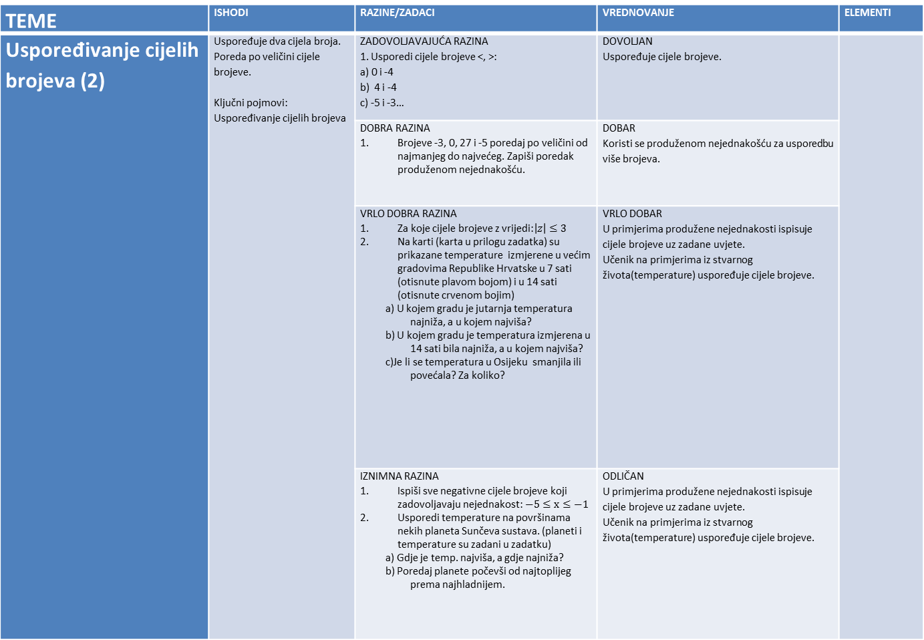
TEME | ISHODI | RAZINE/ZADACI | VREDNOVANJE | ELEMENTI
Uspoređivanje cijelih brojeva (2) | Uspoređuje dva cijela broja. Poreda po veličini cijele brojeve. Ključni pojmovi: Uspoređivanje cijelih brojeva | ZADOVOLJAVAJUĆA RAZINA 1. Usporedi cijele brojeve <, >: a) 0 i -4 b) 4 i -4 c) -5 i -3… | DOVOLJAN Uspoređuje cijele brojeve.
 |  | DOBRA RAZINA Brojeve -3, 0, 27 i -5 poredaj po veličini od najmanjeg do najvećeg. Zapiši poredak produženom nejednakošću. | DOBAR Koristi se produženom nejednakošću za usporedbu više brojeva.
 |  | VRLO DOBRA RAZINA Za koje cijele brojeve z vrijedi:$\left|z\right|≤3$ Na karti (karta u prilogu zadatka) su prikazane temperature izmjerene u većim gradovima Republike Hrvatske u 7 sati (otisnute plavom bojom) i u 14 sati (otisnute crvenom bojim) a) U kojem gradu je jutarnja temperatura najniža, a u kojem najviša? b) U kojem gradu je temperatura izmjerena u 14 sati bila najniža, a u kojem najviša? c)Je li se temperatura u Osijeku smanjila ili povećala? Za koliko? | VRLO DOBAR U primjerima produžene nejednakosti ispisuje cijele brojeve uz zadane uvjete. Učenik na primjerima iz stvarnog života(temperature) uspoređuje cijele brojeve.
 |  | IZNIMNA RAZINA Ispiši sve negativne cijele brojeve koji zadovoljavaju nejednakost: $−5≤x≤−1$ Usporedi temperature na površinama nekih planeta Sunčeva sustava. (planeti i temperature su zadani u zadatku) a) Gdje je temp. najviša, a gdje najniža? b) Poredaj planete počevši od najtoplijeg prema najhladnijem. | ODLIČAN U primjerima produžene nejednakosti ispisuje cijele brojeve uz zadane uvjete. Učenik na primjerima iz stvarnog života(temperature) uspoređuje cijele brojeve.

Slide 5
TEME | ISHODI | RAZINE/ZADACI | VREDNOVANJE | ELEMENTI
Zbrajanje cijelih brojeva (4) | Zbraja dva cijela broja istih ili različitih predznaka. Snalažljivo zbraja više cijelih brojeva. Primjenjuje zbrajanje cijelih brojeva u problemima iz stvarnog života. Ključni pojmovi: Cijeli broj, Zbrajanje cijelih brojeva, Zbroj cijelih brojeva | ZADOVOLJAVAJUĆA RAZINA Zbroji dva jednoznamenkasta cijela broja: -3 + (-2) = -7 + 8 = -9 + 3 = | DOVOLJAN Učenik zbraja dva jednoznamenkasta cijela broja. | Usvojenost nastavnih sadržaja Primjena i povezivanje stečenih znanja Samostalnost u radu i suradnja u nastavnom procesu
 |  | DOBRA RAZINA Izračunaj 6+2+(-7)+7+(-9) Broju -3 dodaj zbroj brojeva -4 i 12. | DOBAR Samostalno zbraja cijele brojeve primjenjujući osnovna svojstva računskih operacija uz objašnjenje.
 |  | VRLO DOBRA RAZINA 1.Zbroji cijele brojeve koji zadovoljavaju nejednakost -329 < x < 329 2.Zbroju brojeva -3 i 20 dodaj zbroj brojeva 33 i -49. 3.Baka je dala Ivanu 50 kuna da ode u trgovinu i kupi jaja za 12 kuna i kruh za 7 kuna. Teta Mira mu je dala 20 kuna i zamolila ga da joj kupi novine koje koštaju 7 kuna. Koliko je novaca ostalo Ivanu nakon kupnje? | VRLO DOBAR Sigurno i učinkovito računa vrijednost brojevnog izraza. Rješava zadatke s primjenom stvarnog života.
 |  | IZNIMNA RAZINA 1.Apsolutna vrijednost nekog broja x je 5, a broja y je 15. Koliki je zbroj x + y tih brojeva? Koliko različitih rezultata dobivaš? 2.Marko duguje Ivanu 380 kuna. Baka je dala Marku 250 kuna, majka 300 kuna. Marko mora vratiti dug i htio bi kupiti bon za mobitel od 100 kuna. Koliko će mu novaca ostati nakon vraćanja duga i kupnje bona? | ODLIČAN Bira strategije za rješavanje složenijeg izraza u skupu cijelih brojeva. Rješava zadatke s primjenom stvarnog života.

Slide 6
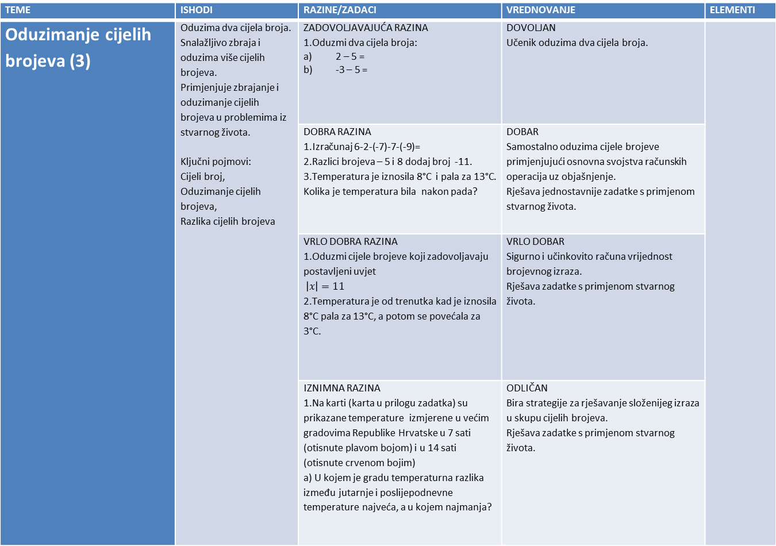
TEME | ISHODI | RAZINE/ZADACI | VREDNOVANJE | ELEMENTI
Oduzimanje cijelih brojeva (3) | Oduzima dva cijela broja. Snalažljivo zbraja i oduzima više cijelih brojeva. Primjenjuje zbrajanje i oduzimanje cijelih brojeva u problemima iz stvarnog života. Ključni pojmovi: Cijeli broj, Oduzimanje cijelih brojeva, Razlika cijelih brojeva | ZADOVOLJAVAJUĆA RAZINA 1.Oduzmi dva cijela broja: 2 – 5 = -3 – 5 = | DOVOLJAN Učenik oduzima dva cijela broja.
 |  | DOBRA RAZINA 1.Izračunaj 6-2-(-7)-7-(-9)= 2.Razlici brojeva – 5 i 8 dodaj broj -11. 3.Temperatura je iznosila 8°C i pala za 13°C. Kolika je temperatura bila nakon pada? | DOBAR Samostalno oduzima cijele brojeve primjenjujući osnovna svojstva računskih operacija uz objašnjenje. Rješava jednostavnije zadatke s primjenom stvarnog života.
 |  | VRLO DOBRA RAZINA 1.Oduzmi cijele brojeve koji zadovoljavaju postavljeni uvjet $\left|x\right|=11$ 2.Temperatura je od trenutka kad je iznosila 8°C pala za 13°C, a potom se povećala za 3°C. | VRLO DOBAR Sigurno i učinkovito računa vrijednost brojevnog izraza. Rješava zadatke s primjenom stvarnog života.
 |  | IZNIMNA RAZINA 1.Na karti (karta u prilogu zadatka) su prikazane temperature izmjerene u većim gradovima Republike Hrvatske u 7 sati (otisnute plavom bojom) i u 14 sati (otisnute crvenom bojim) a) U kojem je gradu temperaturna razlika između jutarnje i poslijepodnevne temperature najveća, a u kojem najmanja? | ODLIČAN Bira strategije za rješavanje složenijeg izraza u skupu cijelih brojeva. Rješava zadatke s primjenom stvarnog života.

Slide 7
TEME | ISHODI | RAZINE/ZADACI | VREDNOVANJE | ELEMENTI
Rad sa zagradama (2) | Izračunavati brojevne izraze sa zagradama. Ključni pojmovi: Zagrade | ZADOVOLJAVAJUĆA RAZINA Izračunaj: 7+(-4+9) | DOVOLJAN Učenik rješava brojevni izraz
 |  | DOBRA RAZINA Oslobodi se zagrade pa izračunaj: -(7-2) + (5 + 7)- (5-2)= | DOBAR Učenik rješava jednostavnije zadatke sa zagradama.
 |  | VRLO DOBRA RAZINA 1.Zadatci sa zagradom unutar zagrade: -14 – ( - 31 – ( -5 + 12 -31 ) + 8) = | VRLO DOBAR Rješava zadatke rješavajući se zagrada iznutra prema van.
 |  | IZNIMNA RAZINA 1.Razlici brojeva – 5 i 8 dodaj razliku brojeva -11 i -3. 2. Izračunaj zbroj svih cijelih brojeva x koji zadovoljavaju uvjet -37 < x < 18. | ODLIČAN Samostalno postavlja i rješava brojevne izraze.

Slide 8
TEME | ISHODI | RAZINE/ZADACI | VREDNOVANJE | ELEMENTI
Množenje cijelih brojeva (2) | Množi dva cijela broja istih ili različitih predznaka. Snalažljivo(primjenom svojstava) množi više cijelih brojeva. Izračunava brojevne izraze s više računskih radnji. Primjenjuje množenje cijelih brojeva u problemima iz stvarnog života. Ključni pojmovi: Cijeli broj, Množenje cijelih brojeva, Umnožak cijelih brojeva | ZADOVOLJAVAJUĆA RAZINA Pomnoži: 2 • (-5) = -3 • 4 = -5 • ( - 7) = | DOVOLJAN Učenik množi dva cijela broja
 |  | DOBRA RAZINA 1.Koristeći se komutativnošću i asocijativnošću množenja izračunaj: -2 • 3 • (-1) • 12 • (-5) = | DOBAR Učenik primjenjuje svojstvo komutativnosti i asocijativnosti i u zadatcima.
 |  | VRLO DOBRA RAZINA 1.Brojevni izraz s više računskih operacija: 3 • (-5) + (4 – 12) • 2 – 14 • (-2) = | VRLO DOBAR Učenik računa brojevne izraze s više računskih operacija.
 |  | IZNIMNA RAZINA 1.Kakav predznak ima umnožak ako množimo: a)paran broj negativnih i neparan broj pozitivnih faktora b)neparan broj negativnih i neparan broj pozitivnih faktora c)paran broj pozitivnih i negativnih faktora d)neparan broj negativnih i paran broj pozitivnih faktora e)neparan broj negativnih i proizvoljan broj pozitivnih faktora f)paran broj negativnih i proizvoljan broj pozitivnih faktora | ODLIČAN Bira strategije za rješavanje složenijeg izraza u skupu cijelih brojeva.

Slide 9
TEME | ISHODI | RAZINE/ZADACI | VREDNOVANJE | ELEMENTI
Dijeljenje cijelih brojeva (2) | Dijeli cijele brojeve. Izračunava brojevne izraze s više računskih radnji. Primjenjuje dijeljenje cijelih brojeva u zadacima iz stvarnog života. Ključni pojmovi: Cijeli broj, dijeljenje cijelih brojeva, količnik cijelih brojeva | ZADOVOLJAVAJUĆA RAZINA Izračunaj: -15 : 3 = 18 : ( -6) = -48 : (- 6) = | DOVOLJAN Učenik dijeli dva cijela broja
 |  | DOBRA RAZINA 1.Izračunaj 15: (-5) : 3 = 2.Količniku brojeva -15 i 3 dodaj -11. | DOBAR Učenik rješava jednostavnije izraze.
 |  | VRLO DOBRA RAZINA 1.Izračunaj : -6 : (-2) – 4 : 2 + 2 : (-1) = 2. Količniku brojeva -28 i 7 dodaj njihovu razliku. | VRLO DOBAR Učenik rješava složenije zadatke u kojima se javljaju sve računske operacije
 |  | IZNIMNA RAZINA 1.Apsolutnoj vrijednosti količnika brojeva -16 i 4 dodaj razliku brojeva -30 i 5. 2. Ana i Ivan natječu se u ubacivanju košarkaške lopte u koš s udaljenosti 5m.Imali su ukupno 15 pokušaja. Svaki pogodak je nosio 3 boda, a svaki promašaj 4 negativna boda. a) koliko je bodova imala Ana ako je na kraju igre postigla 7 pogodaka, a ostalo je promašila? b) Koliko je bodova imao Ivan ako je na kraju imao 12 bodova više od Ane? | ODLIČAN Primijeniti stečena znanja u rješavanju problemskih zadataka iz matematike, svakodnevnog života i drugih nastavnih predmeta(korelacija)

